Slide 1

Název školy: Základní škola a Mateřská škola při dětské léčebně, Janské Lázně, Horní promenáda 268
Autor: Mgr. Věra Voborníková Datum: 23.2.2012
Název: VY_52_INOVACE_23_VLASTIVĚDA
Téma: Evropa - státy střední Evropy Ročník: 5.
Číslo projektu: CZ.1.07/1.4.00/21.2979

Slide 2
Střední Evropa

Slide 3
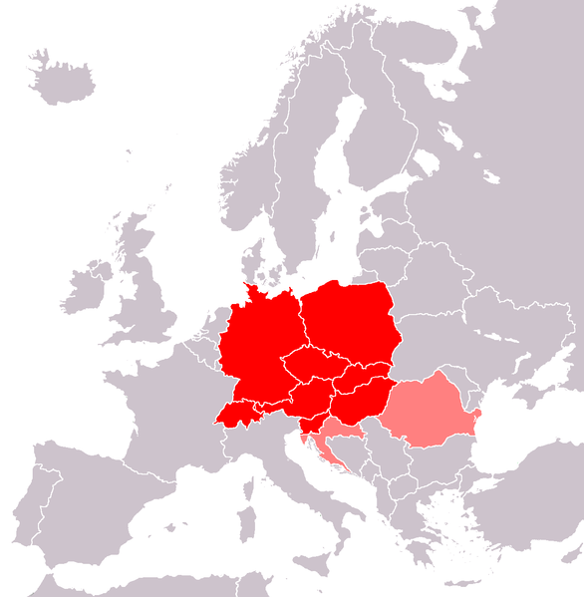

Slide 4
Švýcarsko
Hlavní město Bern
Pohoří - Alpy
Významná města – Curych, Ženeva
Jezera – Bodamské, Ženevské,…
Výroba – hodinky, sýry, čokolády,…
Vyspělé zemědělství, chov v horách
Jazyky – němčina, italština, francouzština, rétorománština

Slide 5
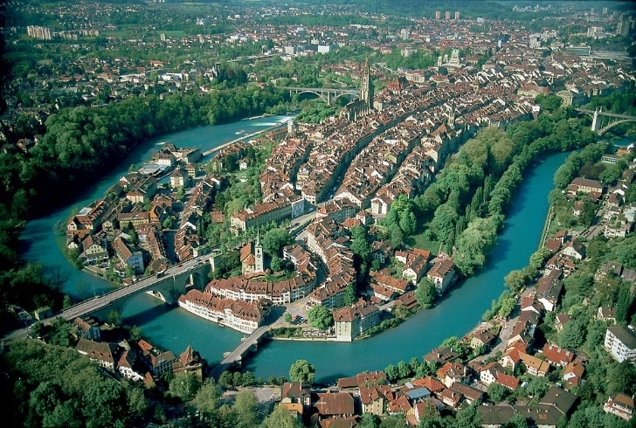
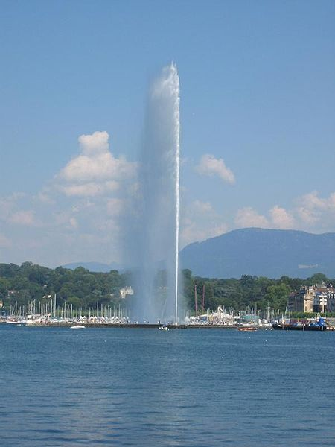
Švýcarsko

Slide 6
Lichtenštejnsko
malá samostatná zemička, vévodství
není členem EU
hlavní město Lichtenštejn
sousedí se Švýcarskem a Rakouskem

Slide 7
Maďarsko
povrch- Malá a Velká uherská nížina
řeka Dunaj
hlavní město Budapešť
jezero Balaton
naleziště bauxitu- výroba hliníku
strojírenský, potravinářský, chemický průmysl, léky
pěstování zeleniny, ovoce, vinné révy
členem OSN, EU

Slide 8
Pracovní list- pracuj s dostupnými materiály- internet, učebnice vlastivědy,encyklopedie, mapy
Na mapě Evropy ukaž všechny státy STŘEDNÍ EVROPY. /I ty, o kterých ses již blíže učil nebo se více učit budeš/
U zemí, o kterých ses právě dozvěděl, zjisti jejich státní vlajku a nakresli ji
- Švýcarsko
- Lichtenštejnsko
- Maďarsko

Slide 9
Pracovní list- pracuj s internetem
Prohlédni si státní vlajku Švýcarska, zjisti, proč vypadá tak , jak vypadá.

Slide 10
Citace
http://cs.wikipedia.org/wiki/Bern
http://cs.wikipedia.org/wiki/%C5%A0v%C3%BDcarsko
http://cs.wikipedia.org/wiki/St%C5%99edn%C3%AD_Evropa
http://cs.wikipedia.org/wiki/%C5%BDenevsk%C3%A9_jezero

Slide 11
Anotace:
Materiál lze využít jako prezentaci nového učiva, k procvičování, prohlubování, opakování již probraného učiva.
Pracovní list je určen pro samostatnou práci žáků s využitím dostupné literatury.

